Slide 1
糸を使った指の縦方向の接触面積変化による 柔らかさ提示機構の検討 Examination of softness presentation mechanism by changing the area of longitudinal contact of fingers with threads
東京工業大学 長谷川昌一研究室
白川 愛深

Slide 2
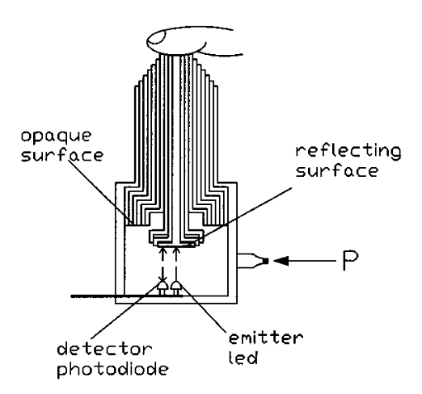
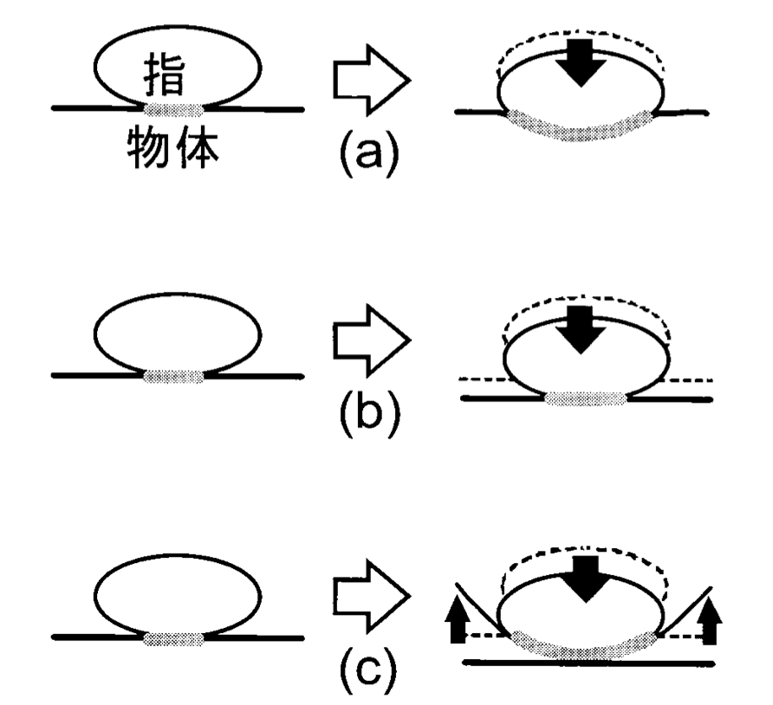
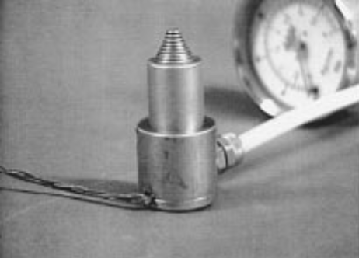
背景
柔らかさ提示
指先への接触面積に応じた反力を変化させることで提示可能[1][2]
図:[1]より引用
図:[2]より引用
従来デバイスの問題点
・装置が大きく移動空間に制限がある
・装着時に隣の指に干渉してしまう
・指腹部分が覆われることで現実での操作が並行して行えない
柔らかさ提示
指先への接触面積に応じた反力を変化させることで提示可能[2][3]
図:[2]より引用
図:[3]より引用
Notes:
触覚提示において、柔らかさは指先への接触面積に応じた反力を変化させることで提示可能であると示されています。しかしながらこの手法を用いた従来デバイスでは〜という問題点があります。

Slide 3
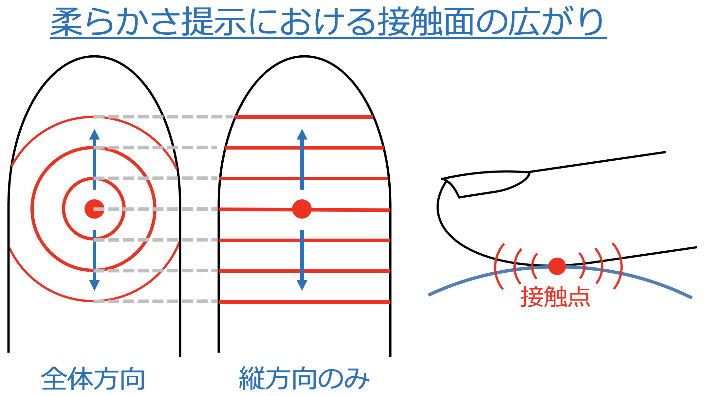
背景
仮説
全方向への接触面積の広がりの縦方向部分を取り出し
指腹部分の障害が小さく横幅を取らない糸を用いて
柔らかさ提示ができないだろうか
糸による柔らかさ知覚に影響を与える要素
・糸の素材, 太さ, 強度
・糸の配置
・糸にかける力と指の皮膚変形の関係
・糸の本数・間隔
・各糸を引くタイミング
Notes:
5つについて予備実験及び本実験を行いました
従来の円筒形デバイス[1]による〜ポインタで指しながら言う
指腹部分の糸による接触面積変化だけでも柔らかさ提示ができるのか，検証を行う

Slide 4
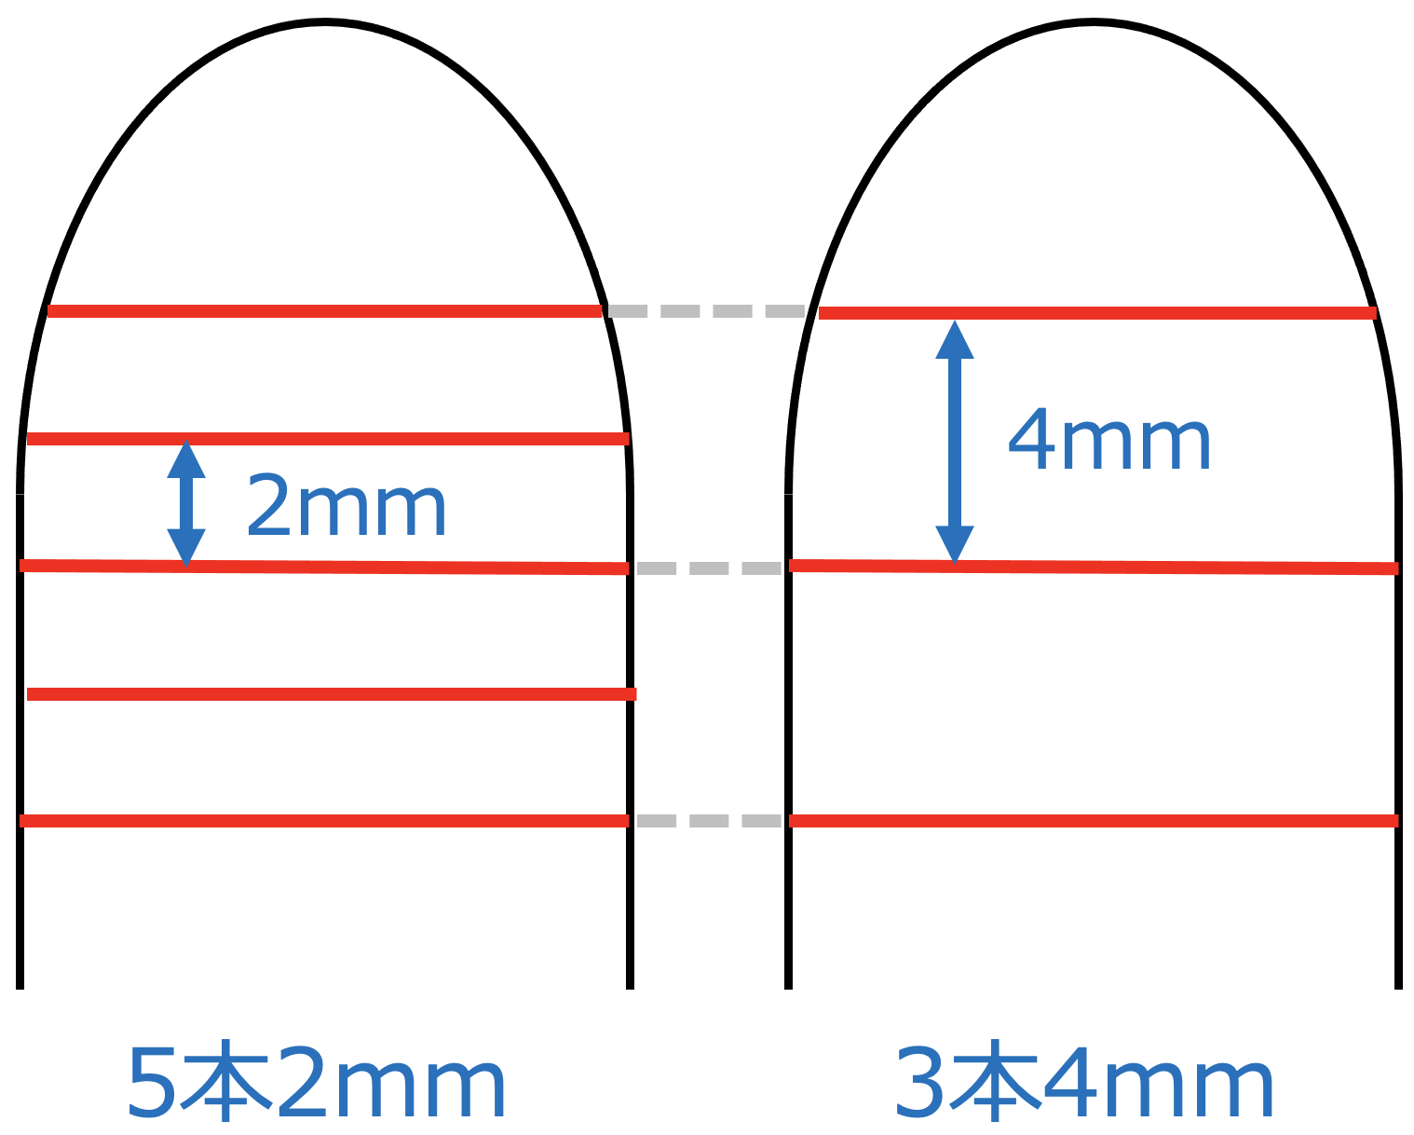
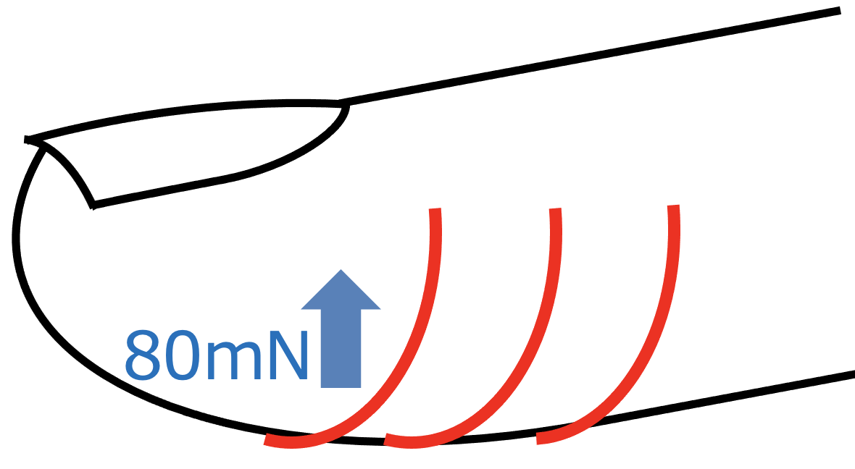
実験
糸を引き始めるタイミングに差をつけた場合の柔らかさ知覚にもたらす影響について、調整法を用いた評価実験を行なった
<条件>
・糸の素材：PEライン0.8号の釣り糸
・本数と間隔： 5本で2mm, 3本で4mm間隔の2条件
・加える抗力：糸1本あたり約80mNに設定
・糸を引き始めるタイミング：
5本の時に50ms間隔で0, 50, 100…500msの11条件
3本の時に100ms間隔で0, 100, 200…1000msの11条件
・柔らかさ試料：
Type Cデュロメーターで硬度が1(試料x), 10(試料y), 26(試料z)の3種類
(※ 硬度が小さい方が柔らかい)
Notes:
タイミングは糸が3本の時、5本の時で各11条件もうけ、用意した異なる柔らかさ試料3種類と比較・調整を行っていただきました。

Slide 5
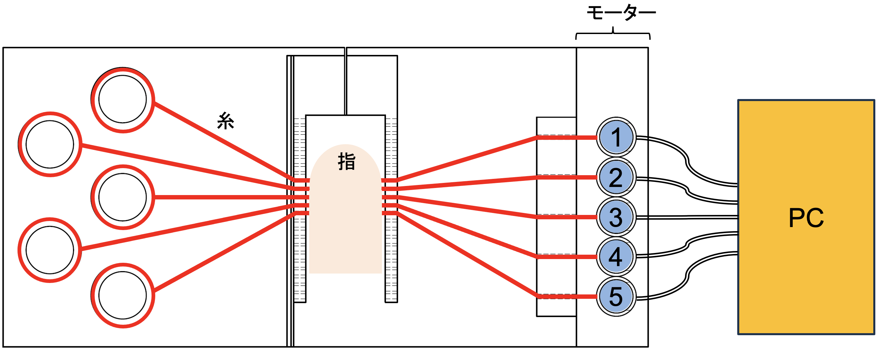
実験
<実験デバイス>
中心のモーターから徐々に外側のモーターが駆動することで、糸を引くタイミングをずらしている
<手順>
聴覚を遮断した上で実験は行われた
1. 提示される刺激11種類のうち最も柔らかく感じた刺激を回答
2. 目隠しされた柔らかさ試料に触れ、最も似ていると思った刺激を回答
Notes:
絵だけでわかるように
時間に対してグラフで力を出したって一目でわかるように
3コマ漫画風 アニメーション

Slide 6
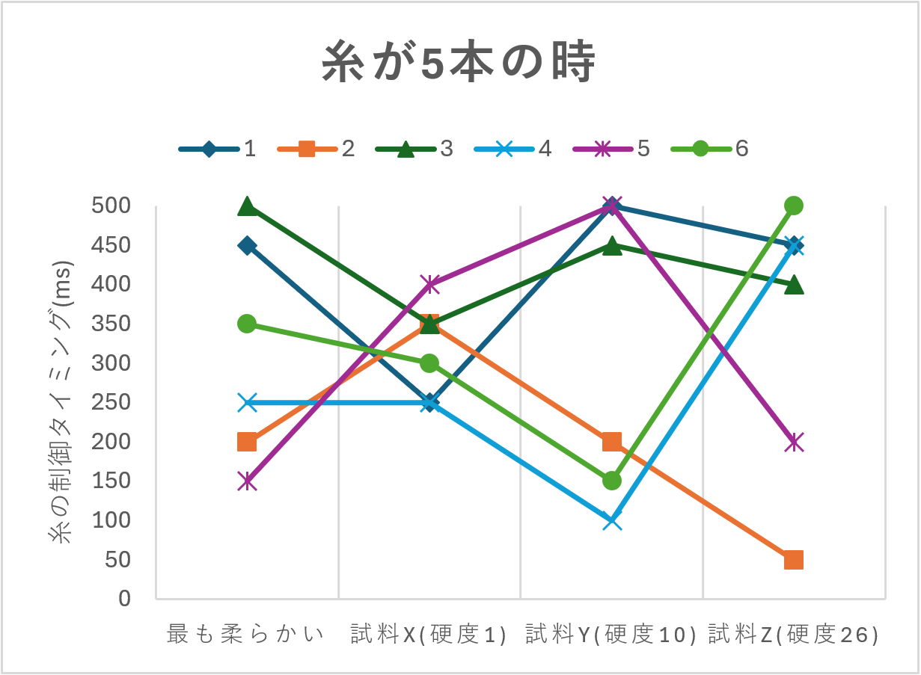
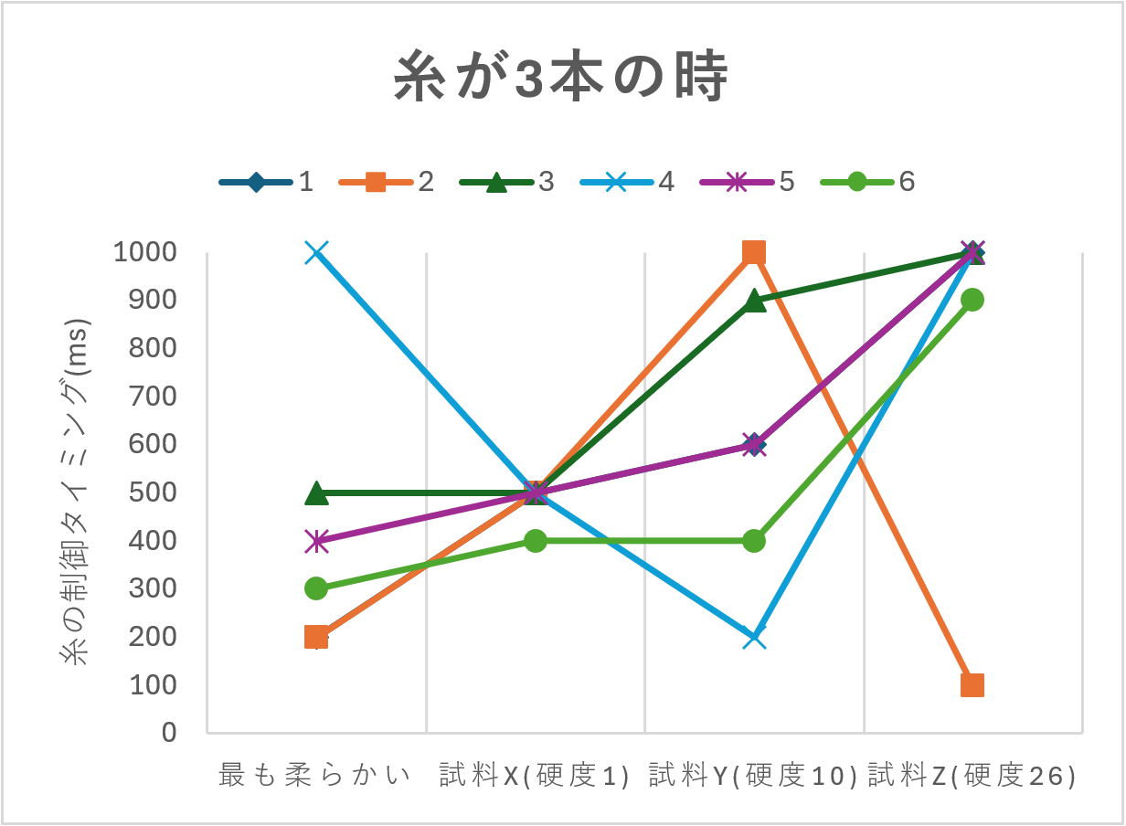
結果・考察
糸の制御タイミングは差をつけた方が柔らかさを感じやすい可能性
個人差が大きい
→・刺激提示の合間に生じる糸のたるみ
・各糸にかかる摩擦の違い
・モーターの駆動がうまくいかなかった
↓
刺激の提示が安定していなかった
<今後の課題>
デバイスの駆動の仕方を工夫し、提示刺激が安定するようにする
Notes:
糸の制御タイミングに差をつけない条件が一度も選ばれなかった

Slide 7
参考文献
[1] Matthew J Hertenstein 1, Dacher Keltner, Betsy App, Brittany A Bulleit, Ariane R Jaskolka：Touch communicates distinct emotions, Emotion, Vol 6, No.3, pp.528-533, 2006
[2]A.Bicchi，E.P.Scilingo, D.De Rossi：Haptic discrimination of softness in teleoperation: the role of the contact area spread rate，IEEE Transactions on Robotics and Automation, Vol.16, Issue 5, pp.496-504, 2000.
[3] 池田義明, 藤田欣也：指先の接触面積と反力の同時制御による柔軟弾性物体の提示，日本バーチャルリアリティ学会論文誌，Vol.9, No.2, pp.187-194, 2017.

Slide 8
背景
非言語コミュニケーションにおける触覚の役割
→感情を伝える・お互いの存在感を高める[1]
触覚デバイスに求められる要素
①物体の硬さ〜人肌等の柔らかさの提示が可能
②ユーザーの自然な行動を阻害しないデバイス
・使用空間に制限がない →ウェアラブル
・身体に負荷がかかりにくい →小型・軽量
③実空間と仮想空間での作業を両立できる
・着脱が容易・または着脱の必要がない
・指腹部分の障害が少ない
・指につけた装置同士が干渉しない
柔らかさ提示
指先への接触面積に応じた反力を変化させることで提示可能[2][3]
図:[1]より引用
図:[2]より引用
Notes:
本研究では触覚デバイスに求められる要素として以下の3つに着目した

